Slide 1
Capstone Project
01 서비스 시나리오
02 체크포인트
03 분석설계
05 운영
Capstone Project
_조직구성
_Event Storming
_헥사고날 아키텍처
_서비스 개념도
_서비스 구성도
_DB구성
_운영체크포인트
04 구현
_서비스 개념도
_서비스 구성도
_DB구성
_구현체크포인트

Slide 2
01
서비스 시나리오
기능적 요구사항
비기능적 요구사항
고객이 배송할 편의점을 선택하여 배송예약을 한다.
가까운 편의점을 방문하여 송장을 발급한다.
송장발급 동시에 결제가 진행된다.
결제가 되면 배송요청 내역이 배송업체로 전달된다.
배송업체가 확인하여 택배를 수거해서 배송한다.
고객이 배송 취소할 수 있다.
택배배송에 대한 정보 및 상태는 한 화면에서 확인 할 수 있다.
배송상태가 바뀔 때 마다 카카오톡으로 알림을 보낸다.
트랜잭션
결제가 되지 않은 건은 성립되지 않아야 한다. (Sync 호출)
장애격리
배송 기능이 수행되지 않더라도 배송예약은 365일 24시간 받을 수 있어야 한다 (Async, Eventual Consistency)
예약 시스템이 과중되면 사용자를 잠시동안 받지 않고 잠시 후에 하도록 유도한다. (Circuit Breaker, Fallback)
성능
모든 배송 관련 정보 및 예약 상태 등을 한번에 확인할 수 있어야 한다. (CQRS)
배송 상태가 바뀔 때마다 카카오톡 알림을 줄 수 있어야한다. (Event driven)

Slide 3
02
체크포인트

Slide 4

03
분석설계 As-is 조직 (Horizontally – Aligned)
서비스 이익률, 신규 고객창출, 편의점 택배 서비스 활성화
….
Business
CEO
간편하고,
누구나 쉽게 이용가능한
UI/UX
UI Developer
안정적인 서버 시스템
Backend Developer
안정된 데이터베이스 시스템
DBA

Slide 5
03
분석설계 To-Be 조직 (Vertically – Aligned)
배송예약,송장발급/취소
택배수거,반품,배송/수취확인
상/하차
Reservation
Delivery
Warehouse
PO
UI Developer
Backend Developer
DBA

Slide 6
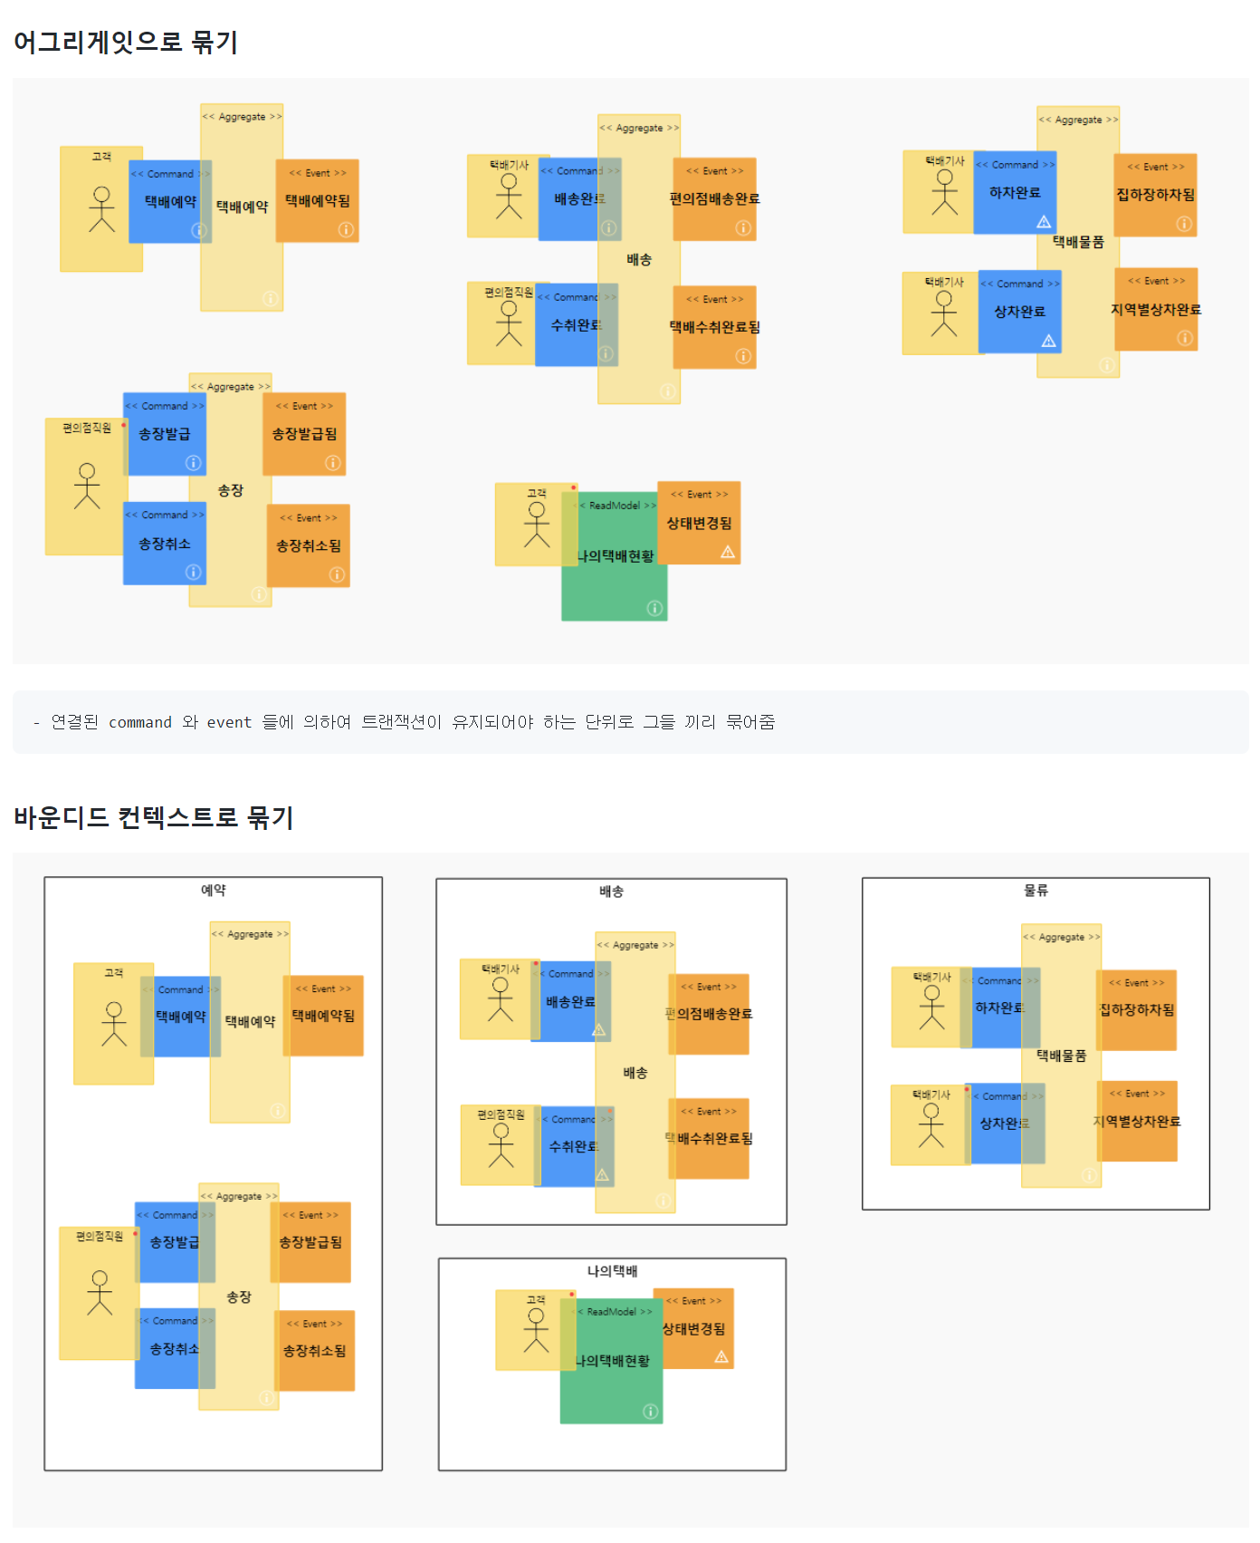
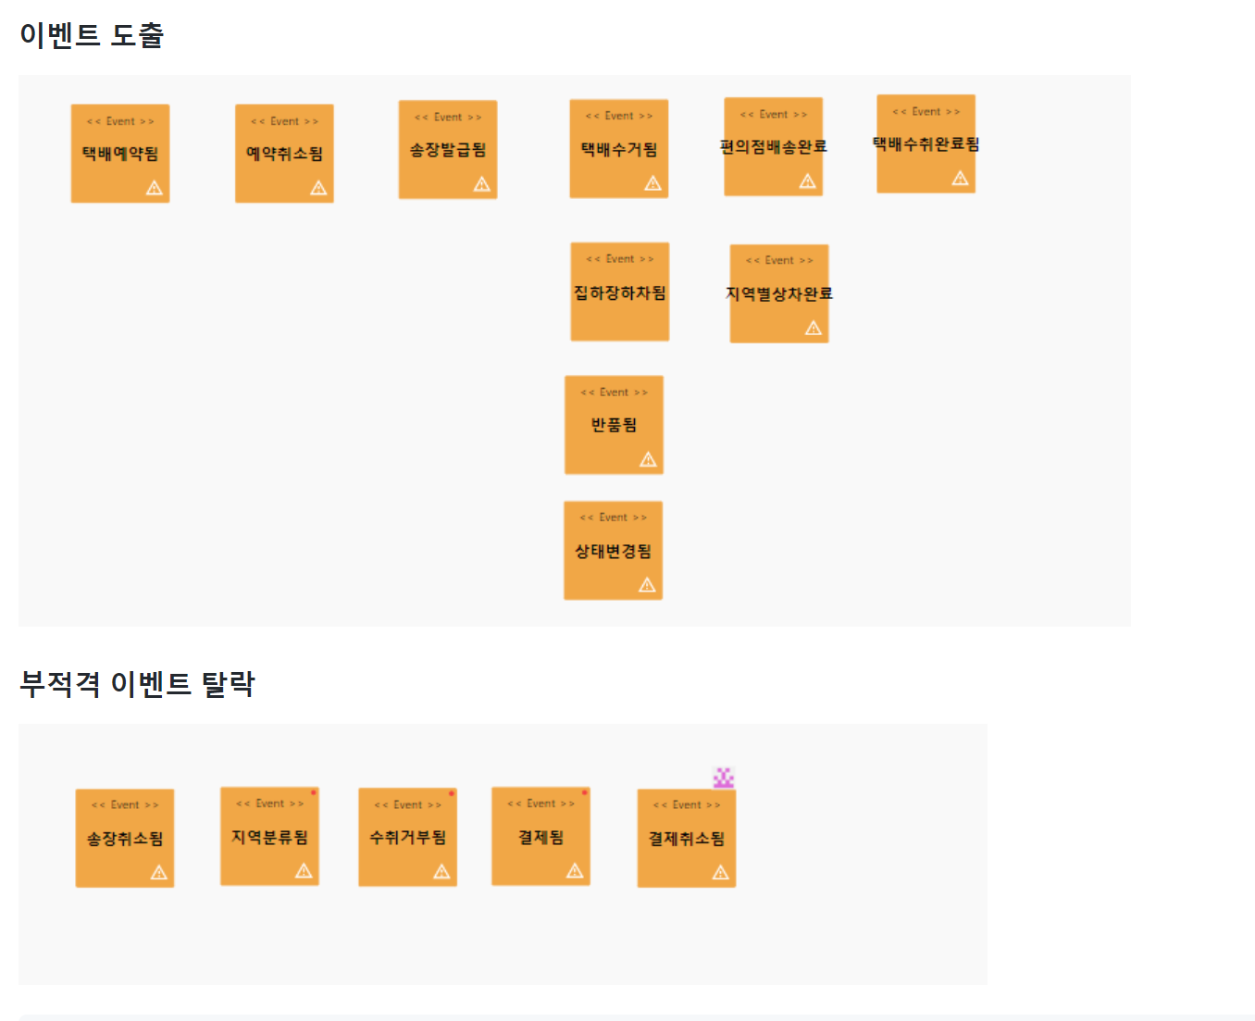
03
분석설계 Event Storming

Slide 7
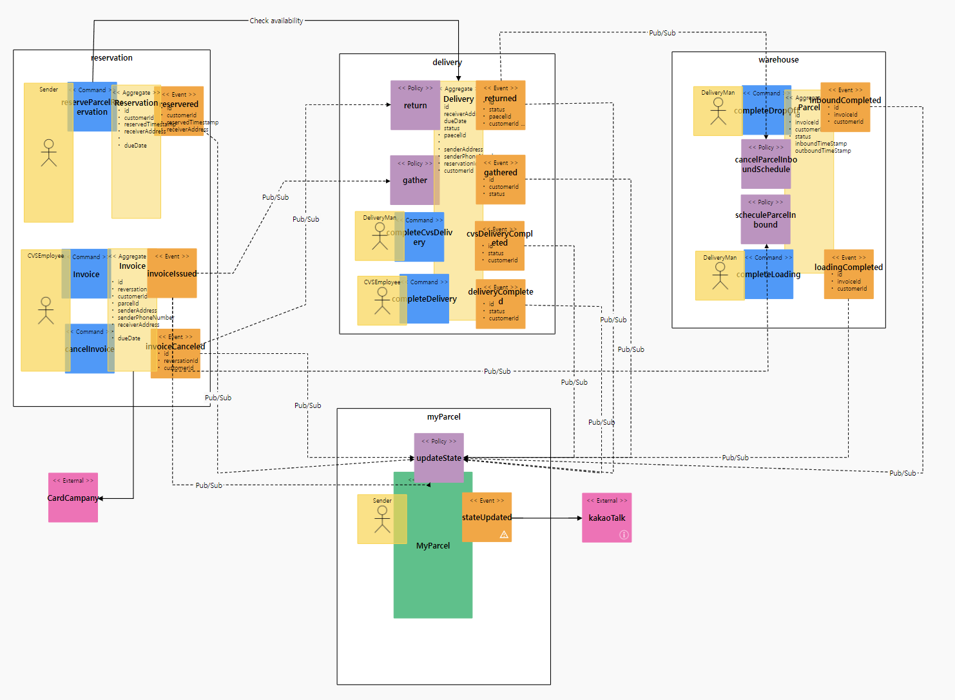
03
분석설계 Event Storming

Slide 8
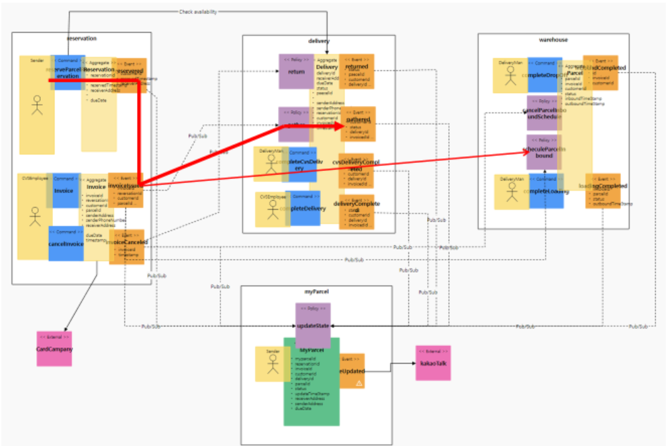
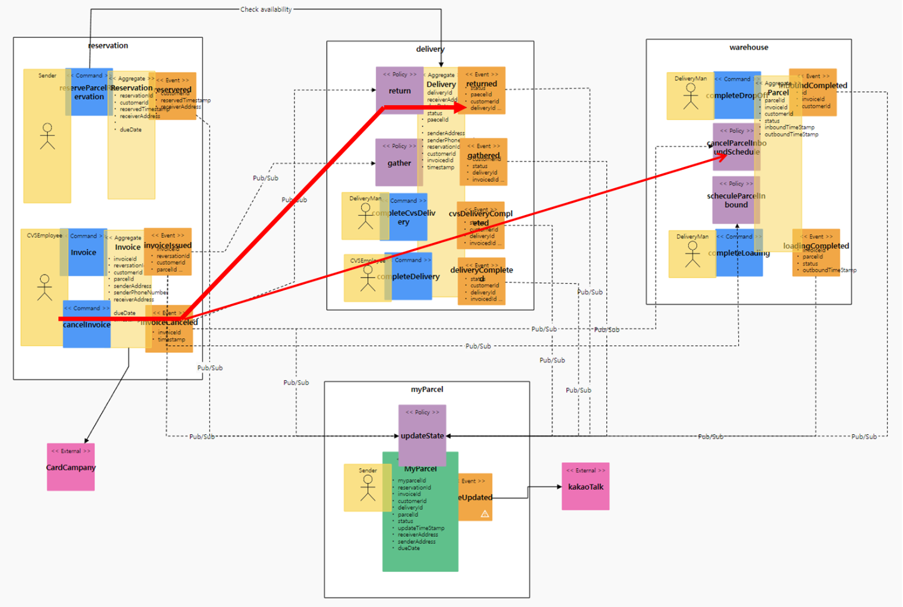
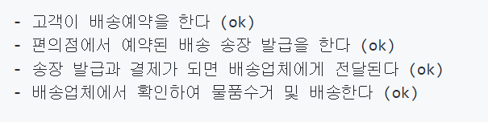
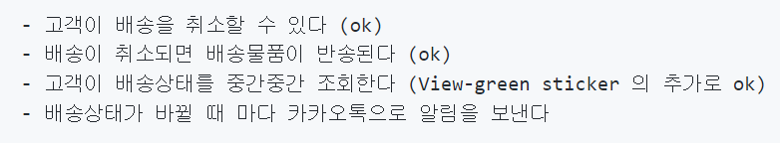
03
분석설계 Event Storming

Slide 9
03
분석설계 Hexagonal Architecture
분산 이벤트 스트림(Kafka)
Kafka
publisher
Kafka
publisher
Kafka
publisher
Kafka
publisher
Kafka
listener
Kafka
listener
Kafka
listener
Kafka
listener
My
Parcel
Reservation
Delivery
Warehouse
Rest
invoker
JPA
Rest
adapter
JPA
Rest
adapter
JPA
JPA
H2
H2
Mysql
Mysql

Slide 10

04
구현 서비스 개념도
예약 시스템
배달 시스템
물류 시스템
택배전달
택배전달
택배예약/취소
고객정보
송장상태
택배배송상태
배달원배송
직원수취
택배위치확인
택배상/하차
지역별분배
택배배송
택배배송
택배배송
수취확인
택배위치전송
상태전송
택배예약/전달
상태확인요청
MyParcel
상태확인
장애알림
택배위치확인
택배상태(예약/취소)
사용자이력
현황제공
모니터링
사용자
관리자

Slide 11
04
구현 서비스 구성도
manage
For Canary deployment
V2
Reservation V2
Replica Set
Deployment
Virtual Service
Reservation Service V1
Reservation V1
manage
Replica Set
sidecar
/reservation/v1
Virtual Service
Delivery Service V1
Delivery V1
manage
Replica Set
Deployment
/delivery/v1
Istio Ingress Gateway
sidecar
Virtual Service
Warehouse Service V1
Warehouse V1
manage
Replica Set
Deployment
/warehouse/v1
sidecar
/myparcel/v1
Virtual Service
MyParcel Service
My Parcel V1
manage
Replica Set
Deployment
sidecar

Slide 12
04
구현 DB 구성도
- MySQL은 마이크로 서비스별로 별도 인스턴스를 구성하는 것으로 표현
- 실제 구현은 하나의 POD (No 이중화)에 MySQL 설치하고 App에서 사용
H2
MySQL
MySQL
POD (Volume)
PVC
PV
Storage (EFS)
Reservation App
Warehouse App
Delivery App
Publish and Subscribe
Event Bus (Kafka)
MySQL POD
EFS
Data synchronization using CDC (Kafka connect)
MyParcel App
H2

Slide 13
04
구현 1. saga (비동기식 호출)
결제 후 예약시스템으로 전달되는 행위는 비동기식으로 처리하여 결제주문이 블로킹 되지 않도록 한다
package fooddelivery;
@Entity
@Table(name="결제이력_table")
public class 결제이력 {
...
@PrePersist
public void onPrePersist(){
결제승인됨 결제승인됨 = new 결제승인됨();
BeanUtils.copyProperties(this, 결제승인됨);
결제승인됨.publish();
}
}
package fooddelivery;
...
@Service
public class PolicyHandler{
@StreamListener(KafkaProcessor.INPUT)
public void whenever결제승인됨_주문정보받음(@Payload 결제승인됨 결제승인됨){
if(결제승인됨.isMe()){
System.out.println("##### listener 주문정보받음 : " + 결제승인됨.toJson());
// 주문 정보를 받았으니, 요리를 슬슬 시작해야지..
}
}
}
결제가 완료되면 결제 이력 테이블에 기록한 뒤 곧바로 결제가 승인되었다는 도메인 이벤트를 카프카로 송출

Slide 14
04
구현 2. CQRS
CQRS 관련 코드 증적
- Table 구성
조회페이지
구성 코드

Slide 15
04
구현 3. Compensation / Correlation
보상트랜잭션 – 취소 시나리오
관련 코드 증적

Slide 16
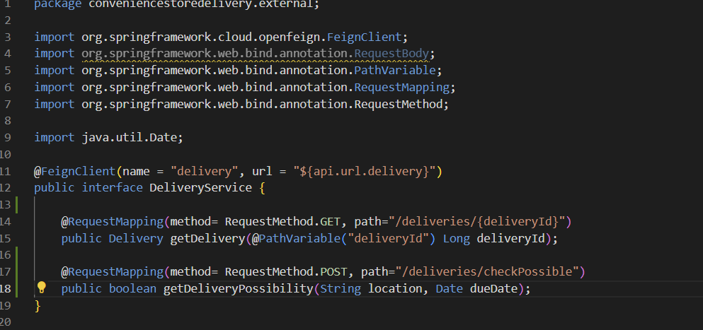
04
구현 4. Request/Response

Slide 17
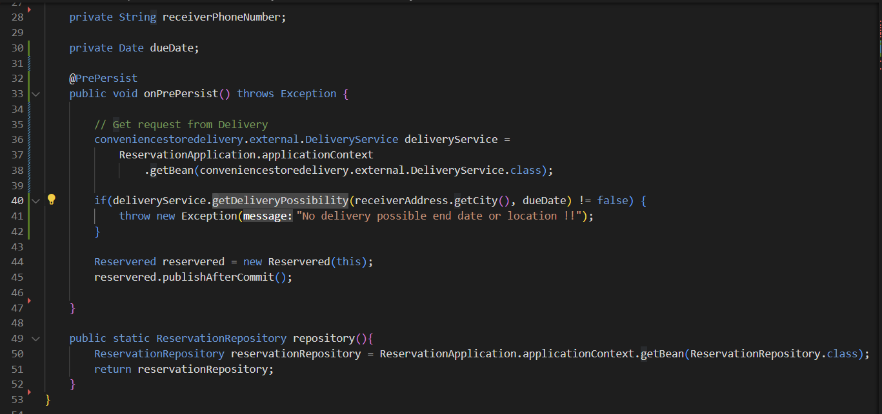
04
구현 4. Request/Response

Slide 18
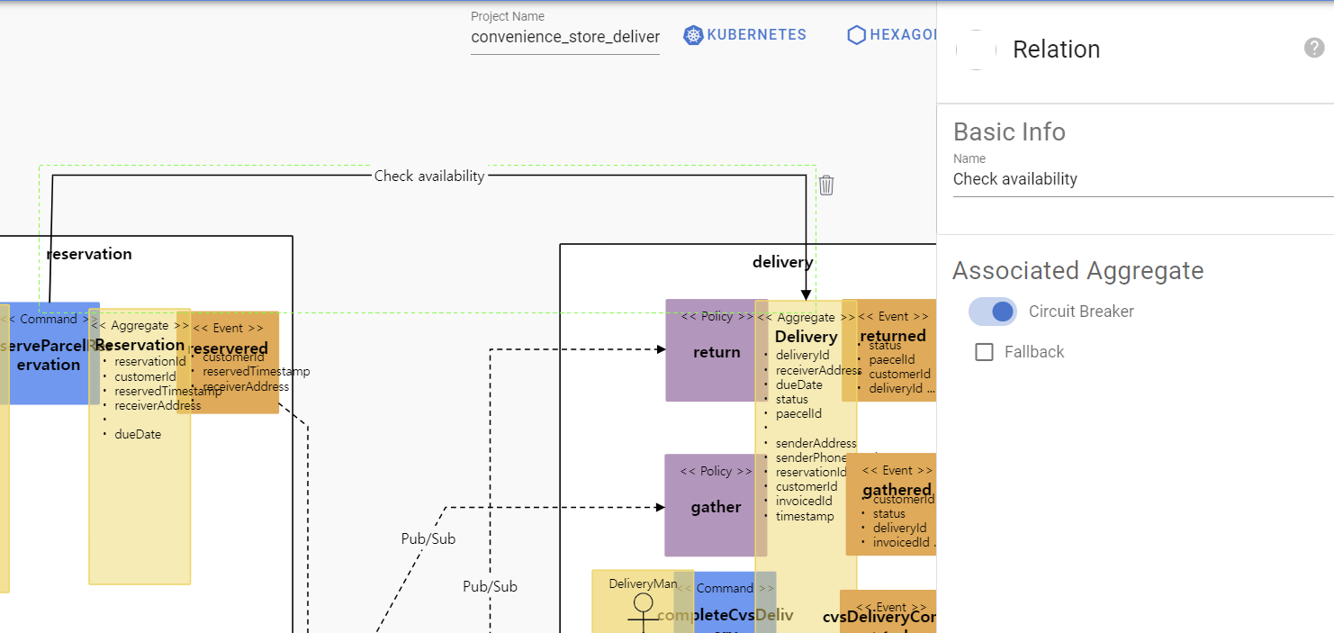
04
구현 5. Circuit Breaker
- 이벤트 스토밍 과정에서 Circuit Breaker 적용

Slide 19
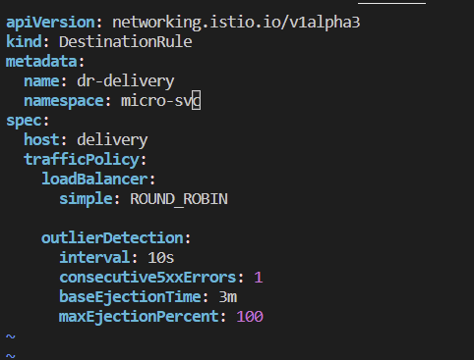
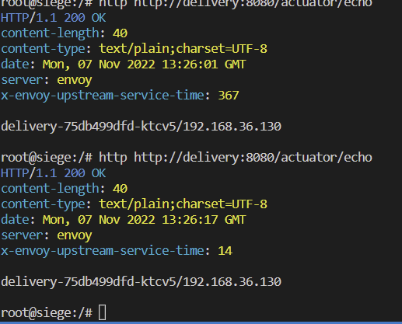
04
구현 5. Circuit Breaker
Circuit Breaker 설정 후 Size접속, 서비스 확인을 수행한다

Slide 20
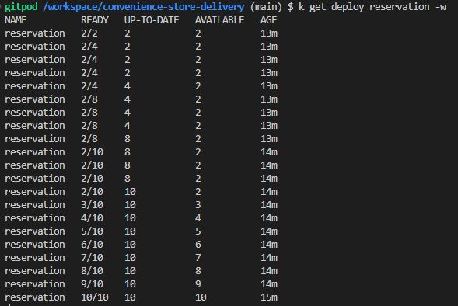
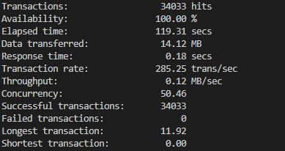
04
구현 8. Autoscale (HPA)
Autoscale(HPA)을 설정하고 모니터링, Seize결과를 확인한다

Slide 21
04
구현 10. Persistence Volume, ConfigMap, Secret

Slide 22
04
구현 11. Polyglot

Slide 23
05
운영 CI-CD 환경 구성
최초클러스터 생성 및 관리 (필요시 수동으로 관리)
각자의 GITPOD
작업 후 동기화
K8S Cluster
Github
Reservation
Warehouse
Delivery
MyParcel
Istio
Zenkins
Source Repository
MySQL
Zenkins 설치는 ArgoCD로
Event Bus (Kafka) + Kafka Connect
ArgoCD
IaaC Repository
Docker hub

Slide 24
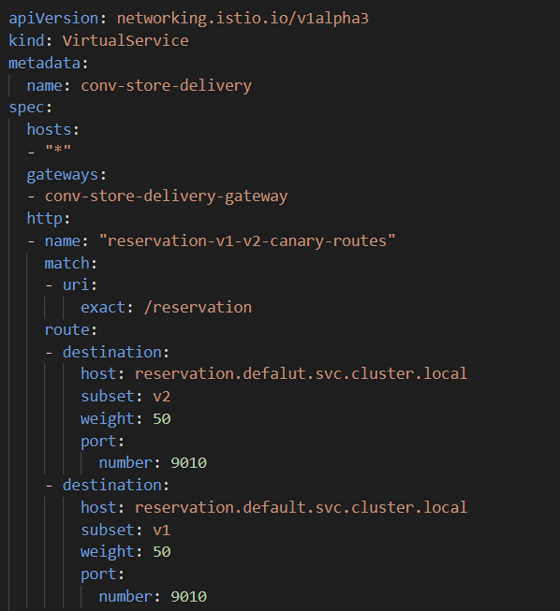
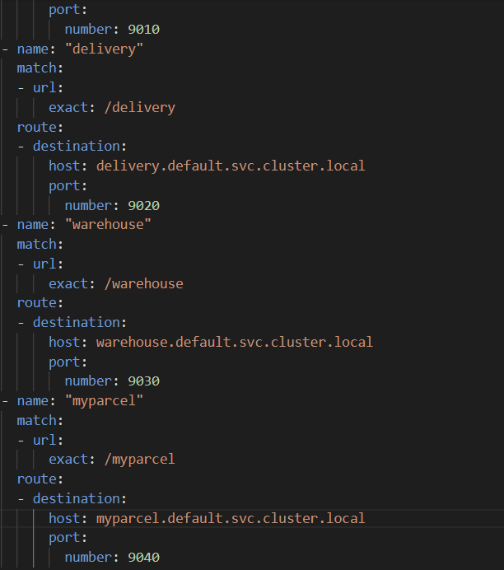
05
운영 6. Gateway / Ingress
Ingress를 Canary 수행하도록 설정한다

Slide 25
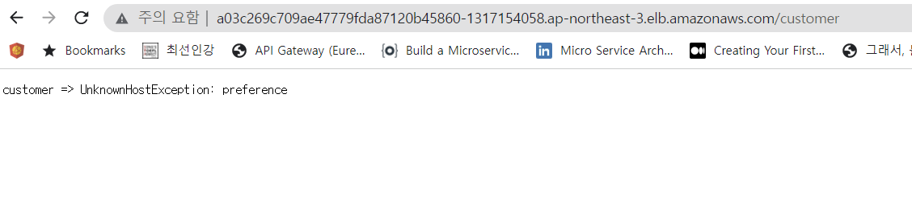
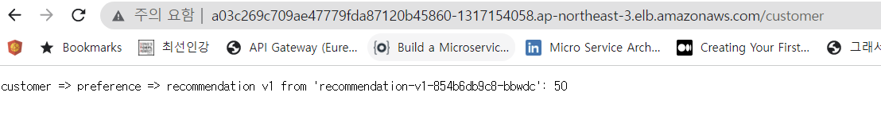
05
운영 6. Gateway / Ingress
Ingress수행 결과를 확인한다

Slide 26
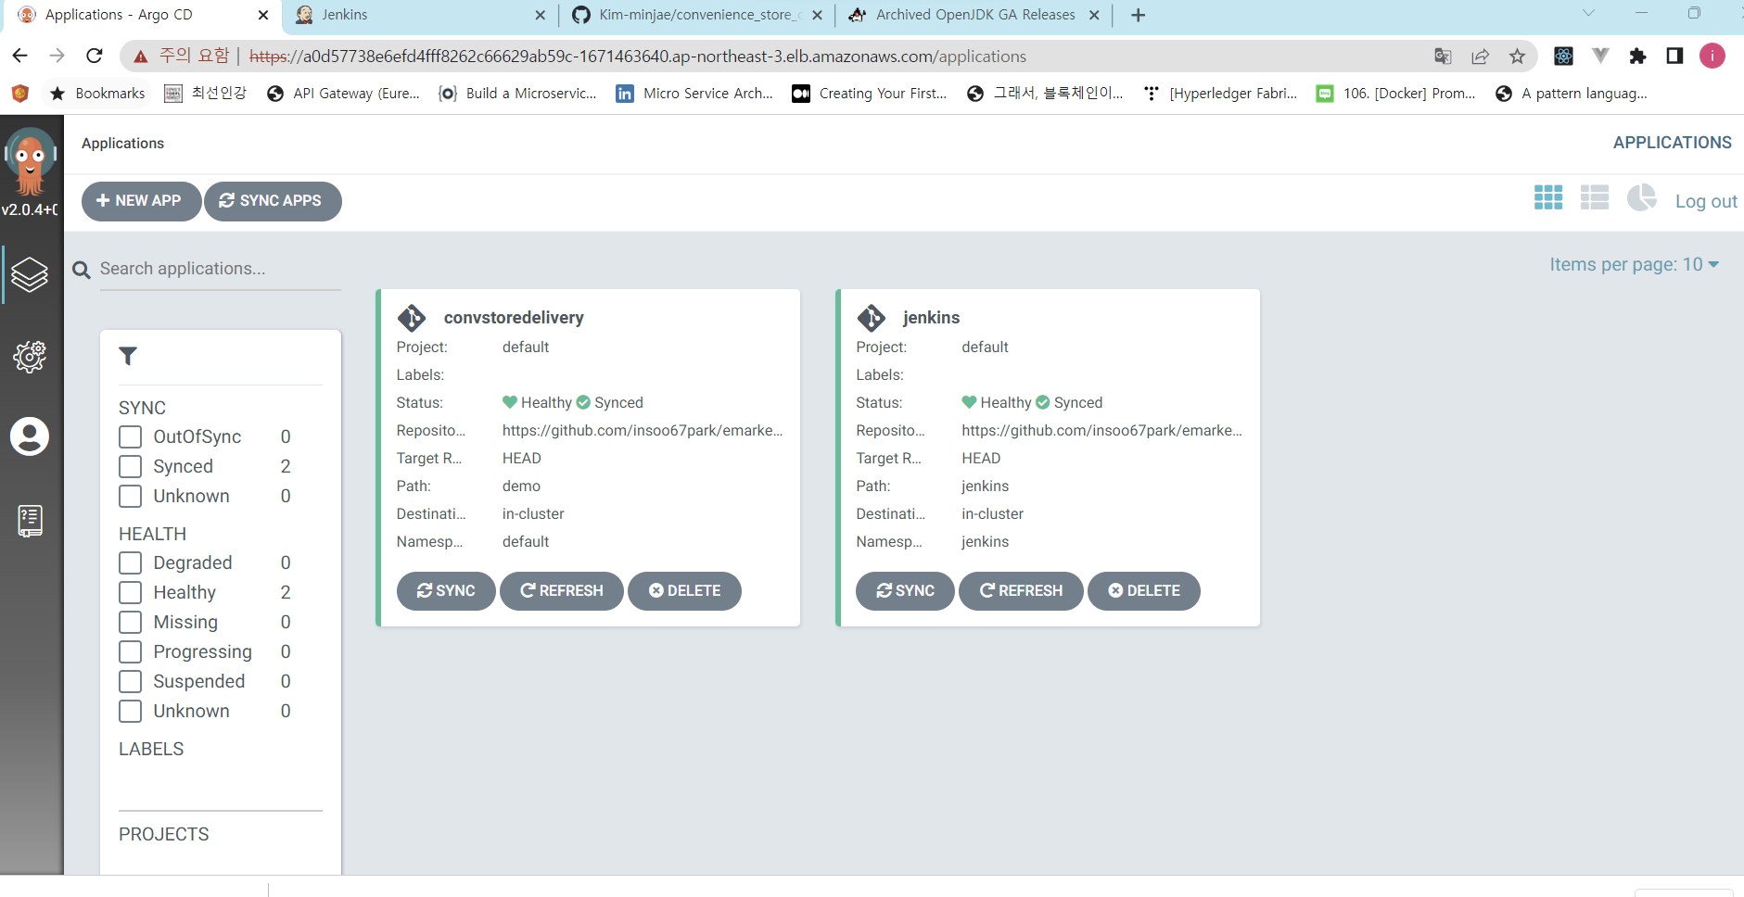
05
운영 7. Deploy / Pipeline
ArgoCD를 통해 Jenkins를 설치한다

Slide 27
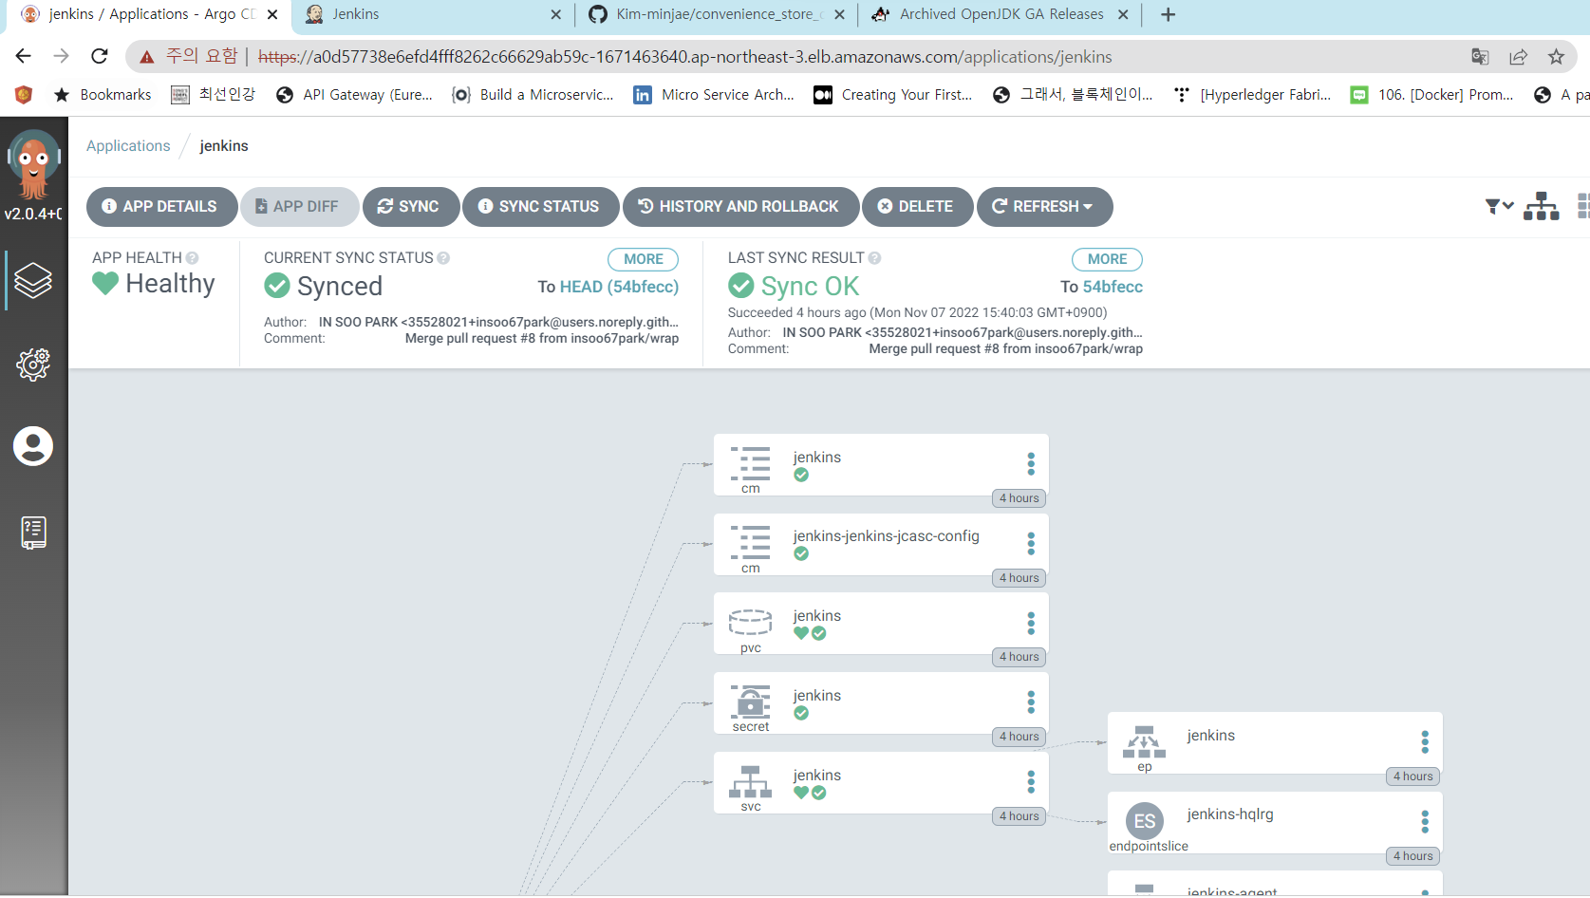
05
운영 7. Deploy / Pipeline
ArgoCD를 통해 Jenkins를 설치 완료 후 내역을 확인한다

Slide 28
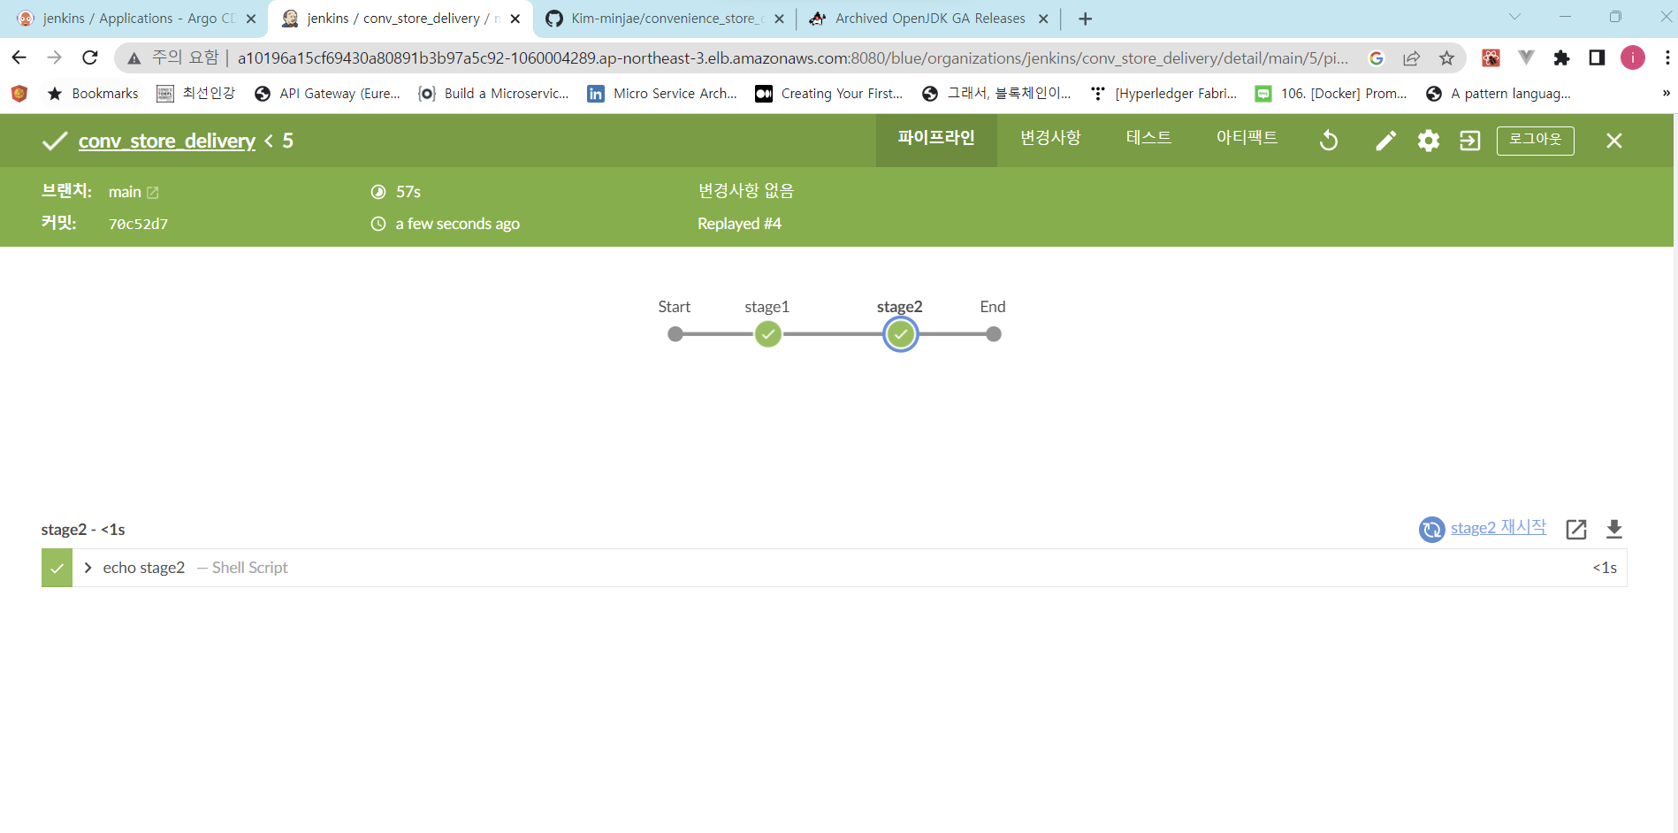
05
운영 7. Deploy / Pipeline
Reservation V1에서 V2로 배포, 구성한다

Slide 29
05
운영 9. Zero-downtime deploy (Readiness probe)
- 구성 및 동작화면

Slide 30
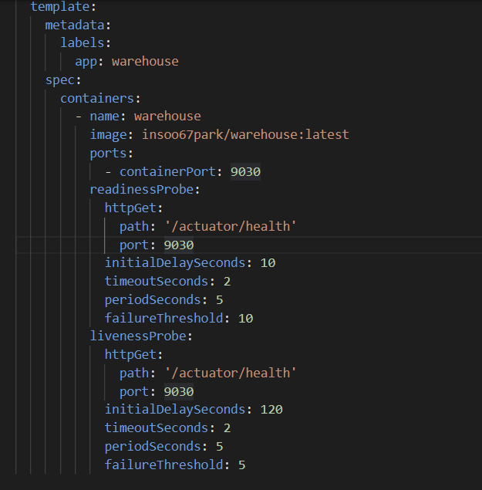
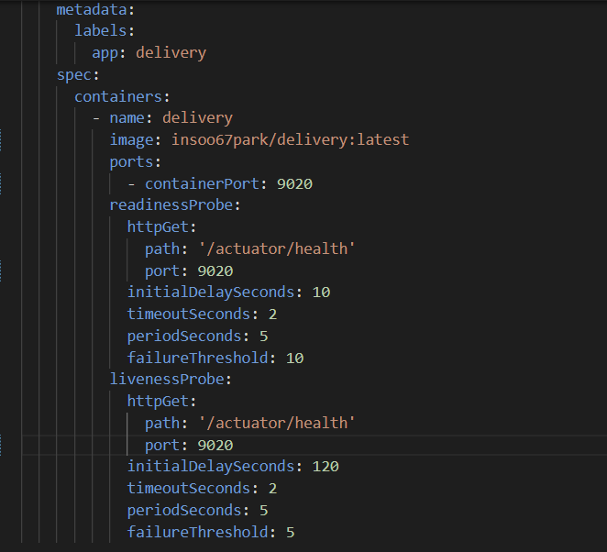
05
운영 12. Self-healing (liveness probe)
Liveness Probe를 구성하고 확인한다

Slide 31
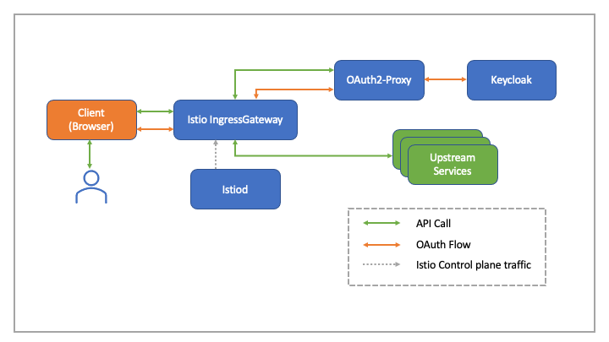
05
운영 Istio Ingress Gateway & Key Clock

Slide 32
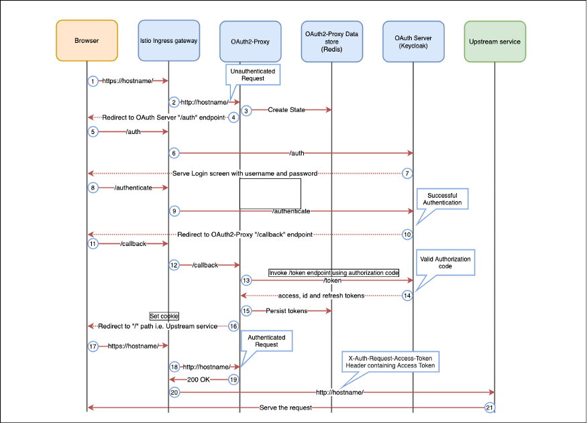
05
운영 Istio Ingress Gateway & Key Clock

